Slide 1

Народный бюджет
2021 года
Куностьское сельское поселение
Народный бюджет – 2021
Куностьское сельское поселение
Приобретение скамеек для парка Победы в с.Куность

Slide 2
Проблемы, на решение которых направлен проект
Произведен ремонт парка Победы, но не установлены скамейки
Отсутствуют места отдыха для присутствующих на мероприятиях людей
Повышение эстетической привлекательности

Slide 3
Финансирование проекта, в процентах:

Slide 4
Результаты реализации проекта:
люди преклонного возраста получат возможность присутствовать на мероприятиях, проводимых в Парке Победы
установление тесной связи между жителями и органами местного самоуправления

Slide 5
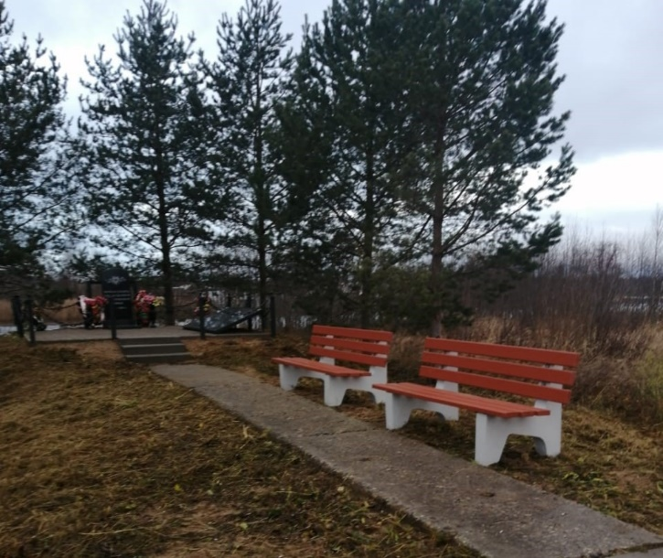
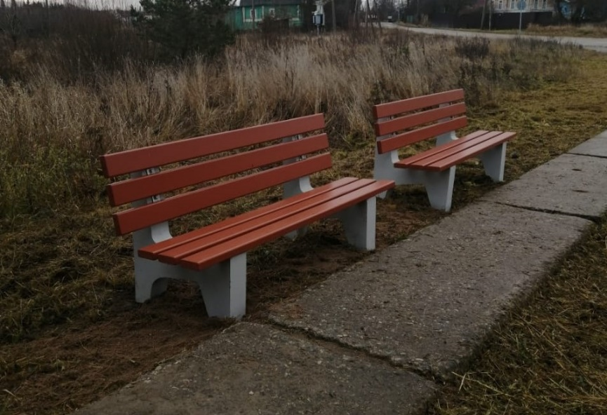
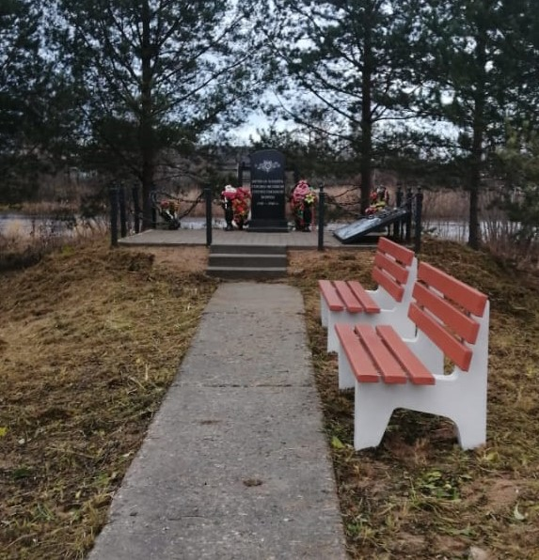
фотоотчет

